Slide 1
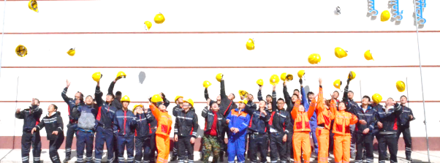
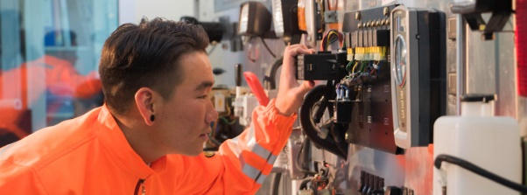
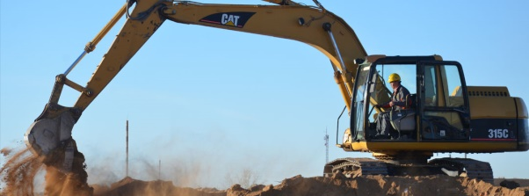
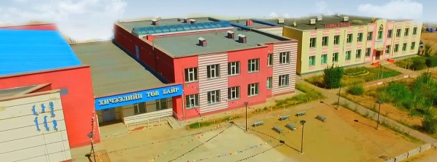
МАГАДЛАН ИТГЭМЖЛЭГДСЭН
ГОВЬСҮМБЭР АЙМАГ ДАХЬ
ПОЛИТЕХНИК КОЛЛЕЖ
ACCREDITED
POLYTECHNIC COLLEGE
IN GOVISUMBER PROVINCE

Slide 2
АЛСЫН ХАРАА, ЭРХЭМ ЗОРИЛГО, ҮНЭТ ЗҮЙЛС
VISION, MISSION AND VALUES
Байгальд ээлтэй технологийг хөгжүүлнэ.
Develop environmentally friendly technologies.
Дэвшилтэт технологи, инновацийг хөгжүүлэгч сургууль болно.
It will be a school that develops advanced technology and innovation.
Хүний харилцаа
Мэдлэгт суурилсан менежмент
Шударга зарчим
Итгэл
Human relations
Knowledge-based management
Fair principle
Faith

Slide 3
СУРГУУЛИЙН ТҮҮХЭН ЗАМНАЛ
Японы Хүүхдийг ивээх сангийн орон нутгийн хүүхэд, залуучуудад хувь хүний ур чадвар, энтрепренершипийн боловсрол олгох төсөл
Олон улсын ISO 9001:2015, ISO 21001:2018 "Чанарын менежементийн тогтолцоо" станрдатыг хэрэгжүүлж, хэвшил болгон ажиллаж байна.
НХСХ Хөтөлбөр төслийн дэмжлэгээр “Хөдөлмөр эрхлэлтийн сургалтын төв”
ММСС-ийн ТМБС-ын төслийн дэмжлэгтэйгээр 2010 онд “Уул уурхайн жишиг сургууль”
ГОУХАН АМСДТС МБС төсөл хэрэгжиж эхэлсэн
2007
2010
2014
2022
2024
2008
2012
2021
2022
ДЗОУБ, БСШУЯ, Говьсүмбэр ЗДТГ-н хөрөнгө оруулалтаар “Мэргэжлийн сургалт үйлдвэрлэлийн төв”
ОТ-ын МБС-ын төслийн дэмжлэгтэйгээр “Говьсүмбэр аймаг дахь Политехник коллеж”
Олон улсын эко сургуулийн хөтөлбөр
Боловсролын магадлан итгэмжлэх үндэсний зөвлөлийн удирдах зөвлөлийн 2022 оны 13 тоот тушаалаар “Магадлан итгэмжлэгдсэн” сургууль болсон.

Slide 4
HISTORICAL PATH OF SCHOOL
Mining standard school was stablished in 2010 supported technical vocation education project by Mongolian Millennium challenge
We are implementing and working as a practice under the international standards ISO 9001:2015 and ISO 21001:2018 "Quality Management System."
A partnership-based professional education project in the mineral sector by German Association for international Cooperation
Personal skill and Entrepreneurship project was hold for local youth by Japanese Save children foundation
"Employment Training Center" with the support of the Social Security Sector Development Program Project
2007
2010
2014
2022
2024
2008
2012
2021
2022
"Vocational training center“ with the investment of the World Vision Mongolia, Ministry of Education and Culture and Govisumber Governor Office
Polytechnic collage in Govisumber province was organized by Vocational traning project by Oyutolgoi LLC
International Eco-school program
By the order No. 13 of the Board of the National Council for Educational Accreditation in 2022, it has been designated as an "Accredited" school.

Slide 5
ХЭРЭГЖСЭН ТӨСӨЛ, ХӨТӨЛБӨР, ХӨРӨНГӨ ОРУУЛАЛТ
ММСС-ийн ТМБС-ийн төсөл
1,021,750,000.00
Оюутолгой ХХК-ний МБС-ын төсөл
110,0 $
350M ₮
Дэлхийн зөн ОУБ
800,0 $
Монгол улсын Засгийн газар
2.5M $
3.5M $
НХСХХ, Нордик сан
Монгол улсын Засгийн газар

Slide 6
IMPLEMENTED PROJECT AND PROGRAMS
Mongolian Millennium Challenge Corporation
1,021,750,000.00
Vocational school project by Oyutolgoi LLC
110,0 $
World Vision
TVET Project
350M ₮
800,0 $
Mongolian Government
2.5M $
3.5M $
Nordic foundation
Mongolian Government

Slide 7
БАГШИЙН БОЛОВСРОЛЫН
ЗЭРЭГ
TEACHER EDUCATION DEGREE
01
Зөвлөх багш – 1
Consultanting teacher – 1
02
Тэргүүлэх багш – 7
Leading teacher – 7
03
Арга зүйч багш – 21
Methodist teacher – 21
04
Багш – 10
Teacher – 10

Slide 8
СУРГАЛТ ЯВУУЛЖ БАЙГАА МЭРГЭЖИЛ
TRAINING PROFESSIONS
Мэргэжлийн боловсролын 1 жил
Бүртгэл, тооцоо хөтлөлт
Бэлчээр хамгаалал, нөхөн сэргээлт
Цахилгаан хангамж, тоног төхөөрөмжийн ашиглалт
Металлурги, металлын технологи
Гагнуур
Механикжсан тээврийн хэрэгсэл, механизмын засвар, үйлчилгээ
Уул уурхайн ашиглалт
Уул уурхайн машин механизмын угсралт засвар, үйлчилгээ
Барилгын бүтэц, угсралт
Зам, гүүрийн байгууламж
Мэргэжлийн боловсролын 3 жил
Бэлчээр хамгаалал, нөхөн сэргээлт
Цахилгаан хангамж, тоног төхөөрөмжийн ашиглалт
Гагнуур
Механикжсан тээврийн хэрэгсэл, механизмын засвар, үйлчилгээ
Уул уурхайн машин механизмын угсралт засвар, үйлчилгээ
Зам, гүүрийн байгууламж
Техникийн боловсролын 1,5 жил
Механикжсан тээврийн хэрэгсэл, механизмын засвар, үйлчилгээ
Үйлдвэрийн тоног төхөөрөмжийн засвар, үйчилгээ
Техникийн боловсролын 3 жил
Механикжсан тээврийн хэрэгсэл, механизмын засвар, үйлчилгээ
Уул уурхайн ашиглалт
Эрдэс, чулуулаг боловсруулах төхөөрөмжийн ашиглалт
Үйлдвэрийн тоног төхөөрөмжийн засвар, үйчилгээ
Хөдөлмөрийн аюулгүй байдал, эрүүл ахуй
Вэб дизайн
Vocational education and training period 1 year
Registration of pasture protection and restoration
Protection and restoration of pastures
Electricity supply and equipment operation
Metallurgy and metal technology
Welding
Maintenance of mechanized machinery
Mining operations
Assembly and maintenance of mining machinery
Assembly and assembly of buildings
Roads and bridges
Vocational education and training period 3 years
Protection and restoration of pastures
Electricity supply and equipment operation
Welding
Maintenance of mechanized machinery
Assembly and maintenance of mining machinery
Roads and bridges
Technical education and training period 1.5 years
Maintenance of mechanized machinery
Maintenance of industrial equipment
Technical education and training period 3 years
Maintenance of mechanized machinery
Mining operations
Usage of mineral and rock processing equipmen
Maintenance of industrial equipment
Labor safety and hygiene
Web design

Slide 9
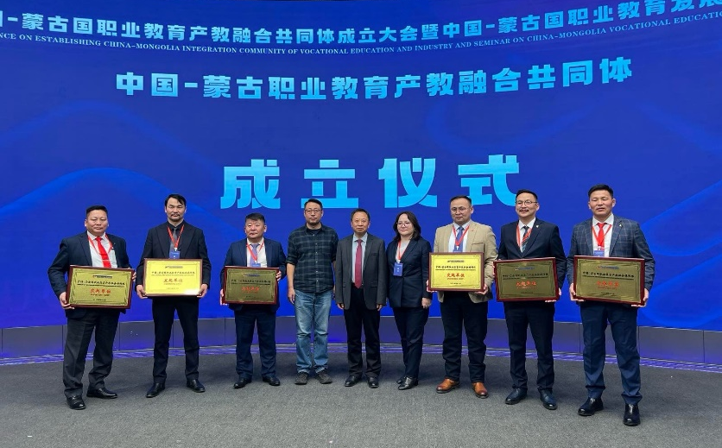
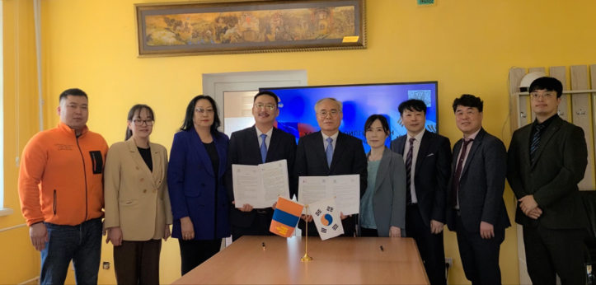
ГАДААД ХАРИЛЦАА, ХАМТЫН АЖИЛЛАГАА
INTERNATIONAL RELATION
БНХАУ-ын ӨМӨЗО-ны Боловсролын газар, МУ-н ШУТИС-тай хамтран зохион байгуулсан Хятад-Монголын мэргэжлийн боловсрол олгох сургалт, үйлдвэрлэлийн хамтын нийгэмлэг байгуулах бага хуралд оролцож хамтран ажиллах нэгжээр гэрээ байгуулсан.
БНСУ-ын Кёнгсаннам аймгийн Кёнгнам их сургуулийн дэд захирал Пак Жэ Юн, Гадаад харилцаа хариуцсан ерөнхий захирал И Со Жин, Гадаад харилцаа хариуцсан дэд захирал Гу Гон Ён, Гадаад харилцаа хариуцсан мэргэжилтэн Ким Жэ Ён, боловсрол судлалын доктор Ким Мин Сү болон “GSDAP” ХХК-ийн гүйцэтгэх захирал Б.Алтанцэцэг нар ирж сургуулийн үйл ажиллагаатай танилцан БНСУ-ын Кёнгсаннам аймгийн Кёнгнам их сургуультай хамтран ажиллах санамж бичиг байгуулсан.
The Department of Education of Inner Mongolia Autonomous Region of China and the Mongolian University of Science and Technology jointly organized the conference on establishing a China-Mongolia vocational education training and production cooperative society, and signed an agreement as a cooperative school.
The Vice President of Kyungnam University in Gyeongsangnam-do, South Korea, Park Jae-yoon, the Director of International Relations, Lee So-jin, the Deputy Director of International Relations, Koo Gon-young, the International Relations Specialist, Kim Jae-young, the Doctor of Education, Kim Min-soo, and the CEO of "GSDAP" LLC, B. Altancetseg, visited the school to familiarize themselves with its operations and signed a memorandum of cooperation with Kyungnam University in Gyeongsangnam-do, South Korea.

Slide 10
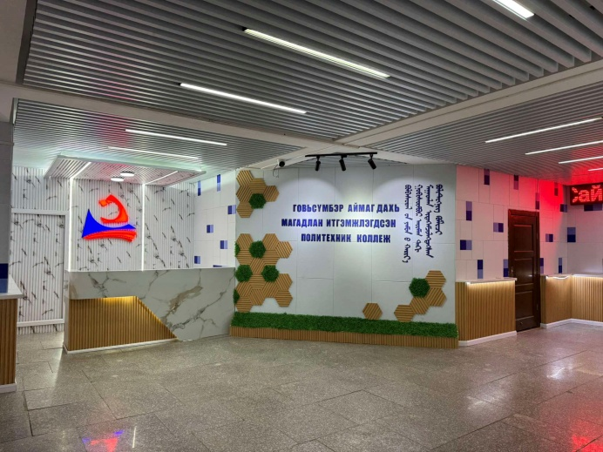
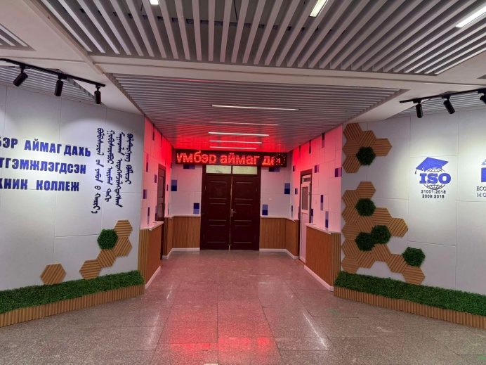
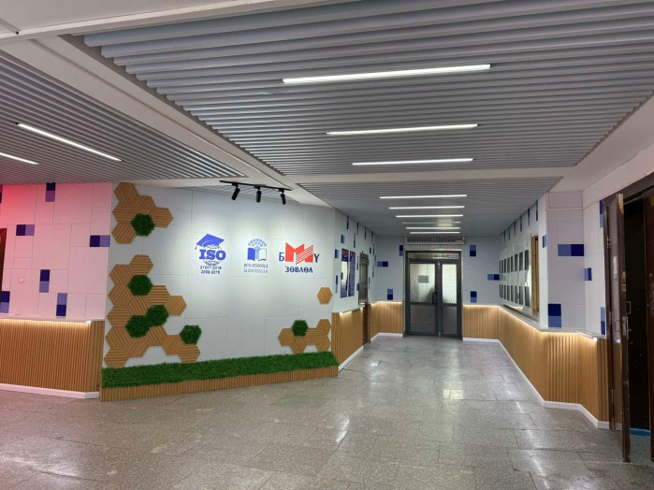
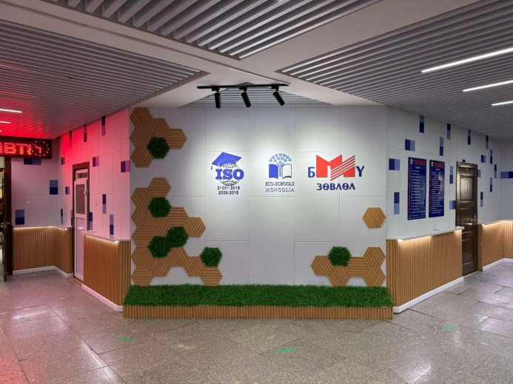
ISO 9001:2015, ISO 21001:2018 нэгдсэн стандартыг нэвтрүүлэх “ВОРЛД СТАНДАРТ КОНСАЛТИНГ” ХХК ажиллаж байна.
"WORLD STANDARD CONSULTING" LTD is working to introduce ISO 9001:2015 and ISO 21001:2018 integrated standards.
ISO 9001:2015, ISO 21001:2018 Нэгдсэн менежментийн тогтолцоо нэвтрүүлэх сургалтын хүрээнд Стандартын 4,5,6,7 дугаар бүлгийн сургалтуудыг нийт 9 өдөр зохион байгуулж, 15 анги, кабинет, 12 өрөө тасалгаа 10 дадлагын газар болон сургуулийн гал тогооны үл тохирлыг илрүүлж, үл тохирлыг арилган ажилласан. 2024 оны 11 дүгээр сарын 10-наас 14-ний өдрүүдэд 4.1-9.1 хүртэлх стандартын шаардлагын дагуух баримтжуулсан мэдээлэлээ гаргасан. Стандарт нэвтрүүлэх сургалтууд бүрэн хийгдэж дууссан. Стандартын дагуу байгууллагын угтах үйлчилгээний ажлыг хийж гүйцэтгэлээ.
Within the scope of the ISO9001:2015, ISO21001:2018 integrated management system introduction training, training sessions for groups 4, 5, 6, and 7 of the Standard were organized for a total of 9 days, and non-conformities were detected and eliminated in 15 classrooms, cabinets, 12 rooms, 10 practice areas, and the school kitchen. From November 10 to 14, 2024, the documentation and information in accordance with the requirements of the standard were issued from 4.1 to 9.1. The standard introduction training has been fully completed. The organization's reception service work has been completed in accordance with the standard.

Slide 11
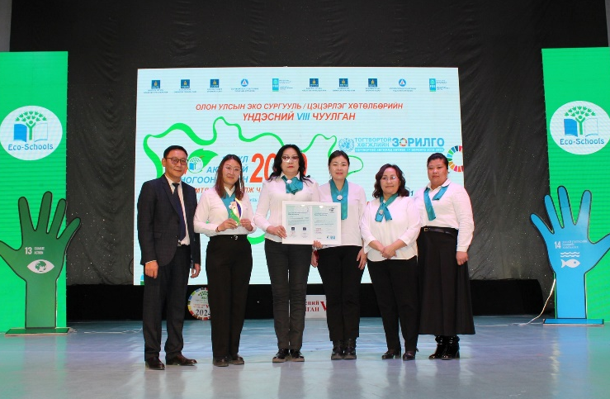
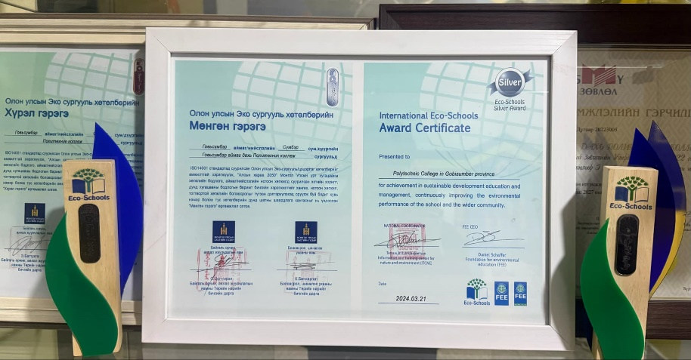
Олон улсын Эко ногоон сургууль хөтөлбөр хэрэгжүүлнэ.
International eco-green school program will be implemented
Дэлхийн 80 гаруй улсад хэрэгжиж байгаа ISO14001 стандартад суурилсан ногоон хөгжил, тогтвортой хөгжлийн боловсролыг дэмжигч Олон улсын Эко-сургууль/цэцэрлэг хөтөлбөрийн Үндэсний_VIII_чуулган 2024 оны 03 сарын 21-ний өдөр эко зөвлөлийн гишүүд амжилттай оролцож "МӨНГӨН ГЭРЭГЭ" өргөмжлөлтэй Магадлан итгэмжлэгдсэн Говьсүмбэр Политехник Коллежийн хамт олон албан ёсоор МӨНГӨН ГЭРЭГЭ гардан авлаа.
Тус хөтөлбөр нь Дэлхий нийтийн тогтвортой хөгжлийн 17 зорилго, “Алсын хараа 2050” Монгол Улсын урт хугацааны хөгжлийн бодлогын хэрэгжилтийг хангах чиглэлд цэцэрлэг, сургууль, коллежийн төвшинд “Эрүүл-Аюулгүй-Ногоон орчин” уриан дор хэрэгжиж байна.
The VIII National Conference of the International Eco-School/Kindergarten Program, which supports green development and sustainable development education based on the ISO14001 standard, which is implemented in more than 80 countries around the world, was successfully attended by members of the Eco-Council on March 21, 2024, and the staff of the Govisumber Polytechnic College, which has been accredited with the "Silver Gerege" award, officially received the Silver Gerege. The program is being implemented under the slogan "Healthy-Safe-Green Environment" at the kindergarten, school, and college levels in order to ensure the implementation of the 17 Global Sustainable Development Goals and "Vision-2050" Mongolia's long-term development policy.

Slide 12
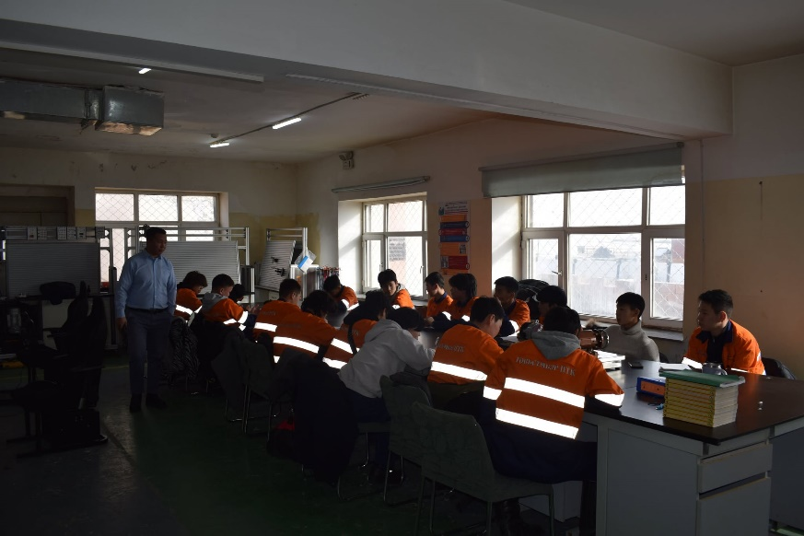
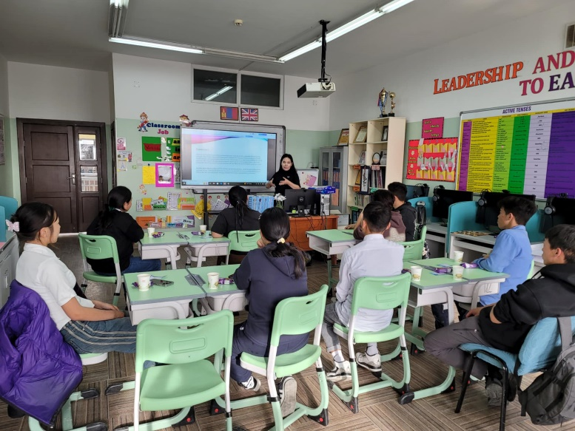
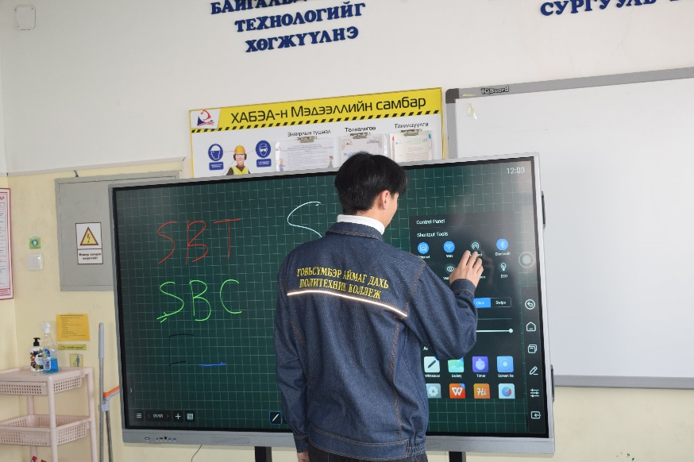
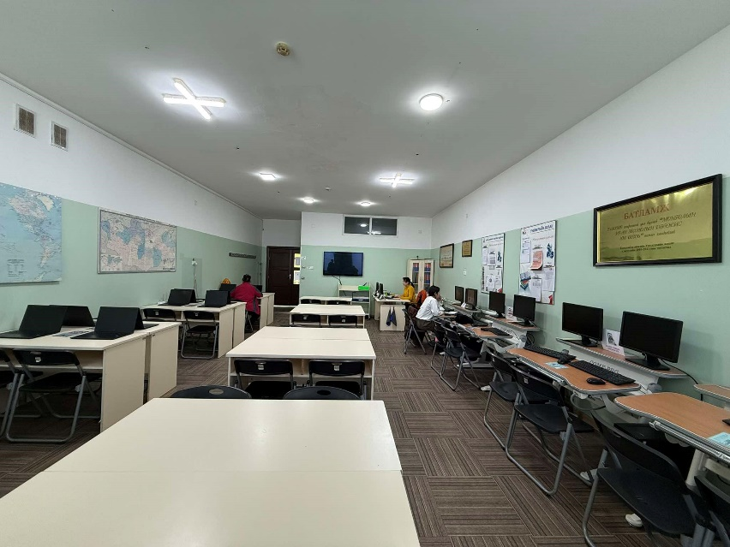
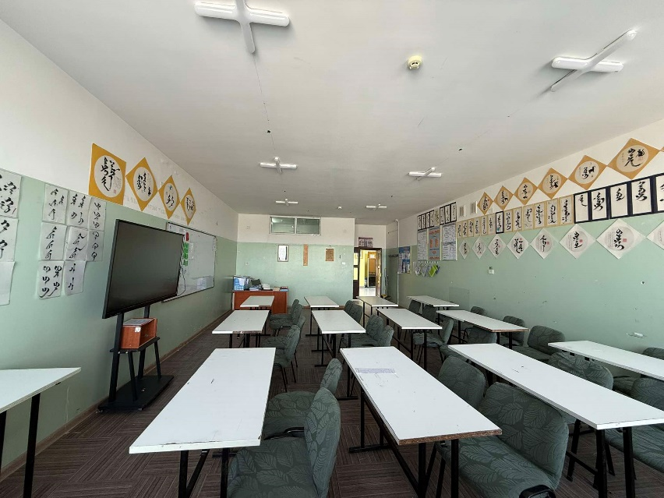
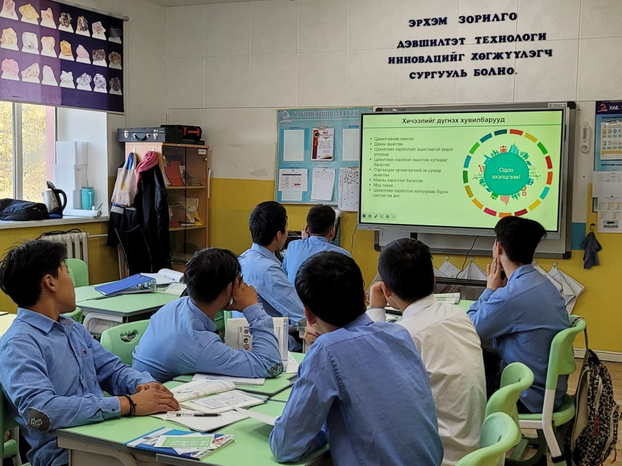
2024 онд Монгол Улсын засгийн газрын хөрөнгө оруулалтаар сургалтын орчны тохижилт
Improvement of the learning environment with investment from the Government of Mongolia in 2024

Slide 13
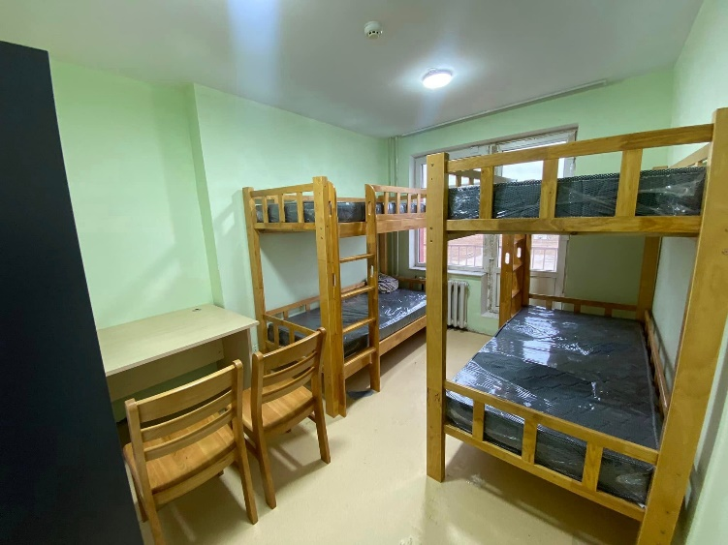
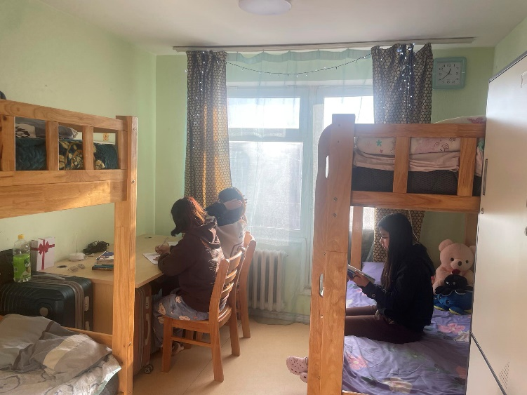
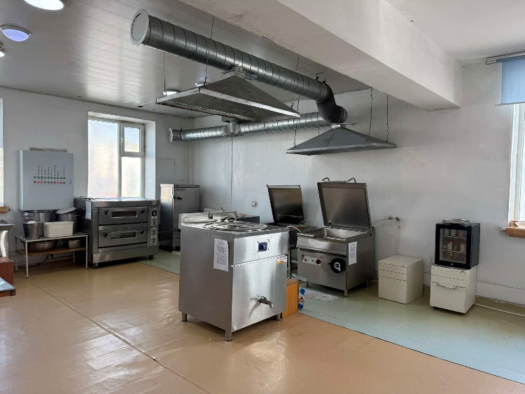
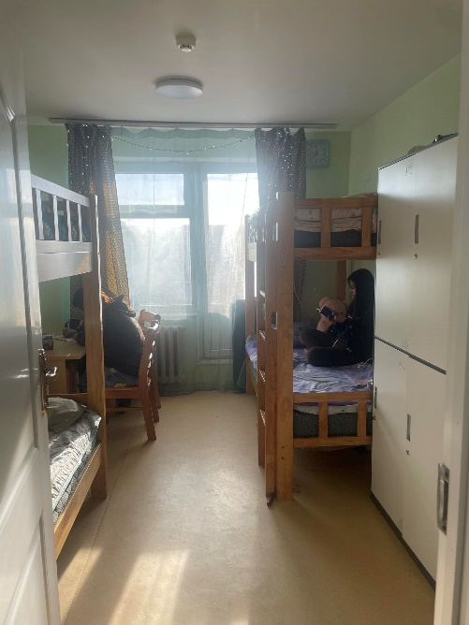
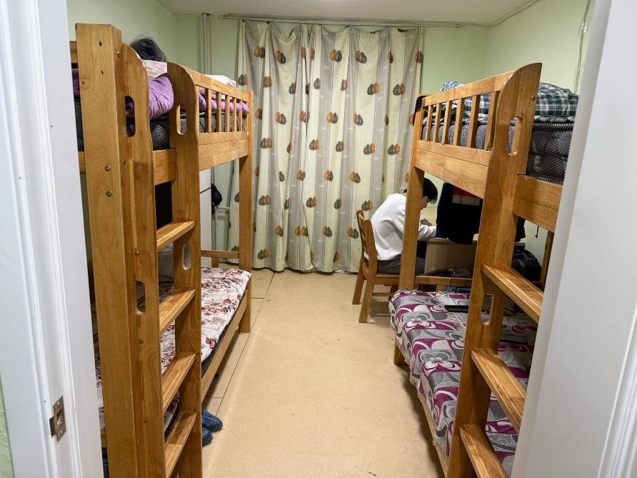
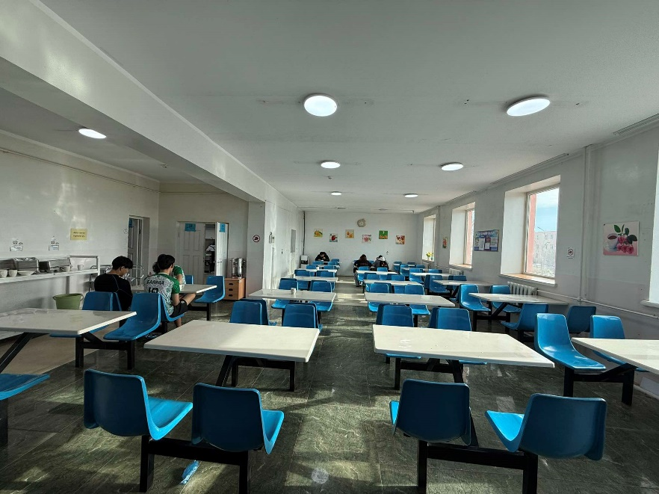
2024 онд Монгол Улсын засгийн газрын хөрөнгө оруулалтаар дотуур байрны тохижилт, гал тогооны тоног төхөөрөмж
Dormitory renovation and kitchen equipment to be completed with investment from the Government of Mongolia in 2024

Slide 14
Анхаарал хандуулсанд баярлалаа.
Thank you

